Slide 1







MÔN: LỊCH SỬ - TUẦN 13
BÀI 13:
“THÀ HI SINH TẤT CẢ
CHỨ NHẤT ĐỊNH KHÔNG CHỊU MẤT NƯỚC”

Slide 2


KHỞI ĐỘNG

Slide 3


Trò chơi:
Giải mã
mật thư

Slide 4

1
2
3
4

Slide 5

Nhiệm vụ cấp bách mà Bác Hồ đề ra sau Cách mạng tháng 8 năm 1945 là gì?
1
A. Ra sức phát triển công nghiệp.
B. Nông dân ra sức phát triển nông nghiệp.
  C. Diệt giặc đói, giặc dốt, giặc ngoại xâm.
D. Chia ruộng đất cho nhân dân.

Slide 6

2
Bạn nhận được 1 phần quà.
Xin chúc mừng!

Slide 7
3
Nhân dân ta đã làm gì để chống “giặc đói”?
A. Bỏ ruộng hoang.
  B. Hưởng ứng việc lập “Hũ gạo cứu đói” 10 ngày nhịn ăn 1 bữa, “Quỹ độc lập”, . Thực hiện “Tuần lễ vàng”.
C. Trồng lúa dùng trong gia đình.
D. Chờ nhà nước cung cấp lương thực.

Slide 8
4
Bác Hồ đã có những biện pháp nào để chống “giặc dốt”?
A. Xây thêm trường cho con em cán bộ cách mạng đi học.
B. Cho đi nước ngoài học tập.
C. Chăm lo cho những người có nhiều hiểu biết.
  D. Xây thêm trường học cho trẻ em nghèo, mở các lớp Bình dân học vụ.

Slide 9
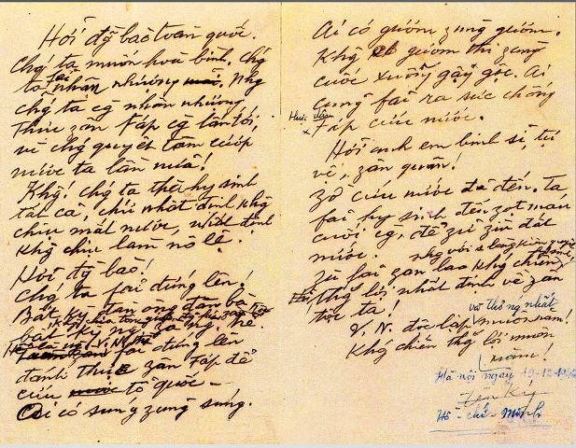

Slide 10


Bài 13:
“Thà hi sinh tất cả,
chứ nhất định không chịu mất nước”

Slide 11
Yêu cầu cần đạt
Biết được Cách mạng tháng 8 thành công, nước ta giành được độc lập nhưng thực dân Pháp quyết tâm cướp nước ta một lần nữa.
Biết ngày 19-12-1946, nhân dân ta tiến hành cuộc kháng chiến toàn quốc.
Biết nhân dân HN và toàn quốc quyết đứng lên kháng chiến với tinh thần rất cao.

Slide 12
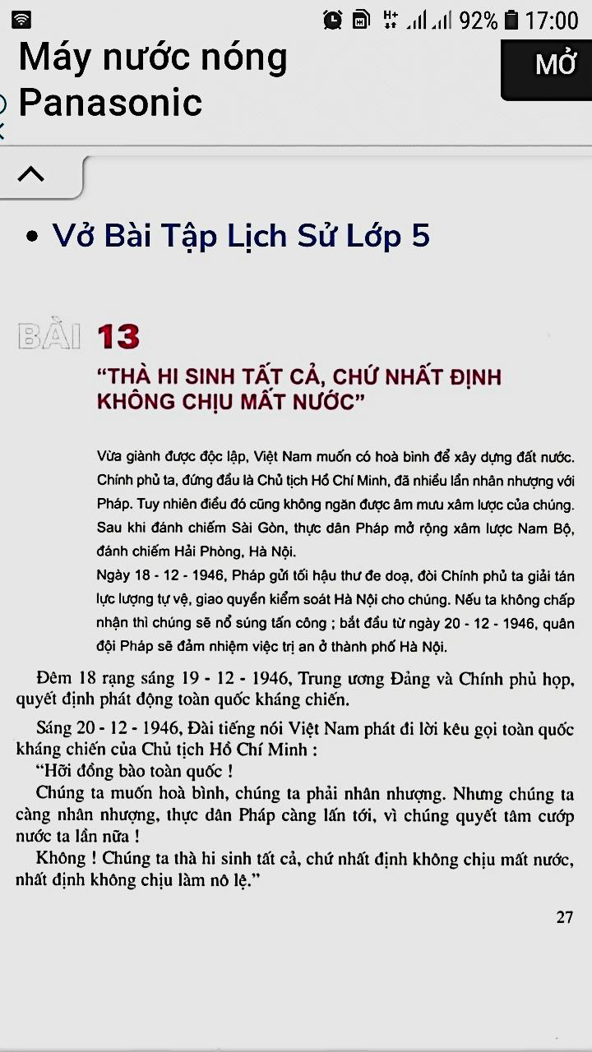
1. Thực dân Pháp quay lại xâm lược nước ta một lần nữa..
Sau ngày Cách mạng tháng Tám thành công, thực dân Pháp đã có những hành động cụ thể nào?
Đọc thông tin sau:

Slide 13
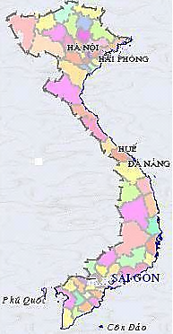
Pháp đánh chiếm Hải Phòng.
18-12-1946, Pháp gửi tối hậu thư đe doạ đòi Chính phủ ta giải tán lực lượng tự vệ và giao quyền kiểm soát Hà Nội cho chúng.
Thực dân Pháp đánh chiếm Sài Gòn, mở rộng xâm lược Nam Bộ.
Từ 20-12-1946, quân Pháp sẽ đảm nhiệm việc trị an ở Hà Nội.

Slide 14
Những việc làm của chúng thể hiện âm mưu gì?
Chúng quyết tâm xâm lược nước ta một lần nữa.

Slide 15
Trước tình hình đó, Trung ương Đảng và Chính phủ đã làm gì?

Slide 16


Trước âm mưu xâm lược của thực dân Pháp, Trung ương Đảng và Chính phủ đã làm gì?
2. Lời kêu gọi kháng chiến của Chủ tịch Hồ Chí Minh:
Trung ương Đảng và Chính phủ quyết định phát động toàn quốc kháng chiến khi nào?
Đọc thông tin sau:
Đảng và Chính phủ quyết định kêu gọi toàn quốc kháng chiến

Slide 17
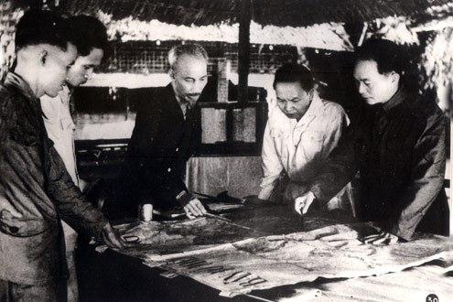
Trung ương Đảng và Chính phủ họp, quyết định phát động toàn dân kháng chiến vào đêm 18, rạng sáng ngày 19/12/1946.

Slide 18
Ngày 20-12-1946 xảy ra sự kiện gì ?

Slide 19
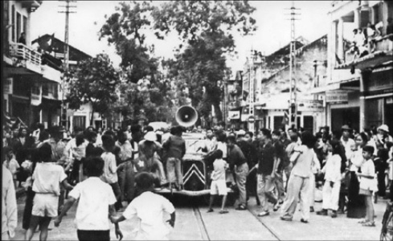
Ngày 20-12-1946, Đài tiếng nói Việt Nam phát đi lời kêu gọi của Chủ tịch Hồ Chí Minh.

Slide 20
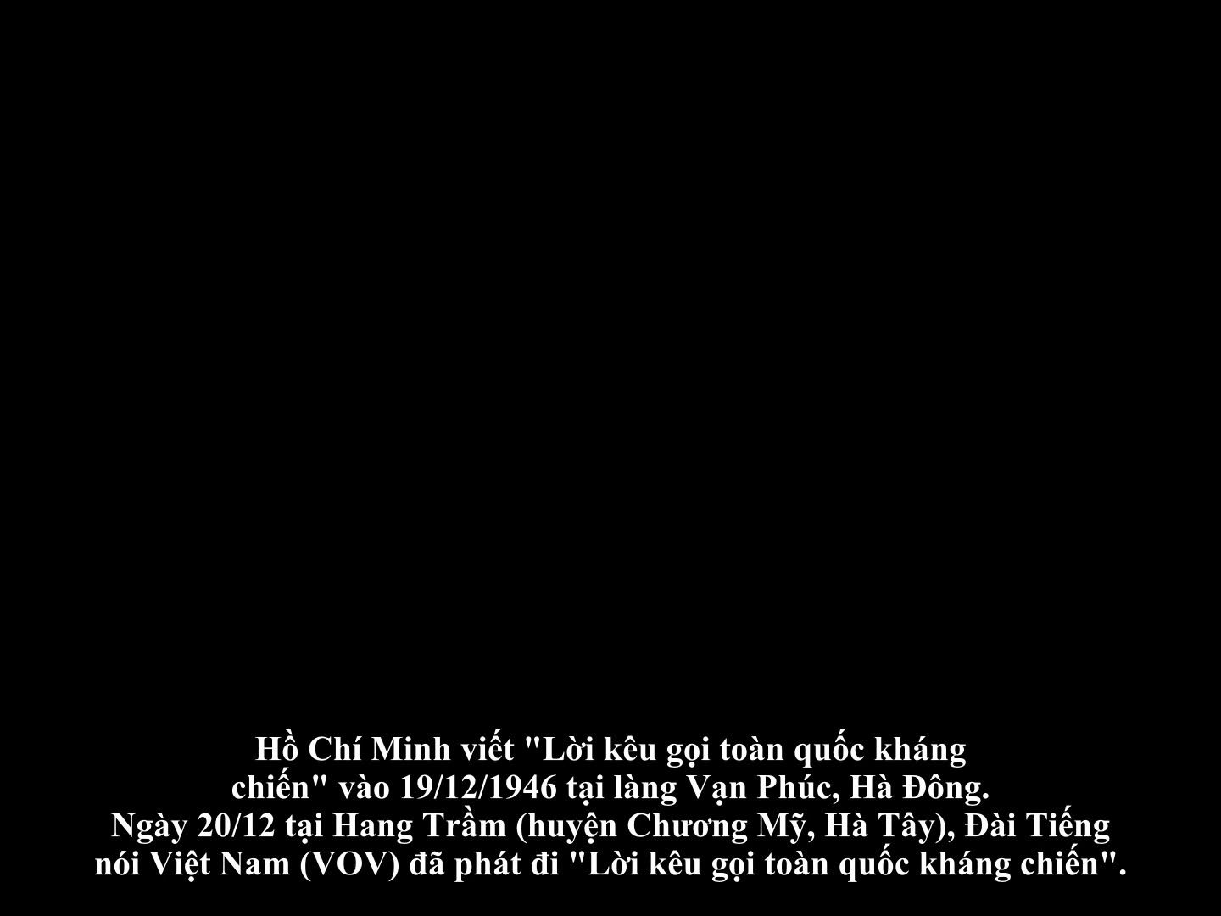

Slide 21
Lời kêu gọi toàn quốc kháng chiến của chủ tịch Hồ Chí Minh thể hiện điều gì?
Thể hiện tinh thần quyết tâm chiến đấu hi sinh vì độc lập, tự do của nhân dân ta.

Slide 22

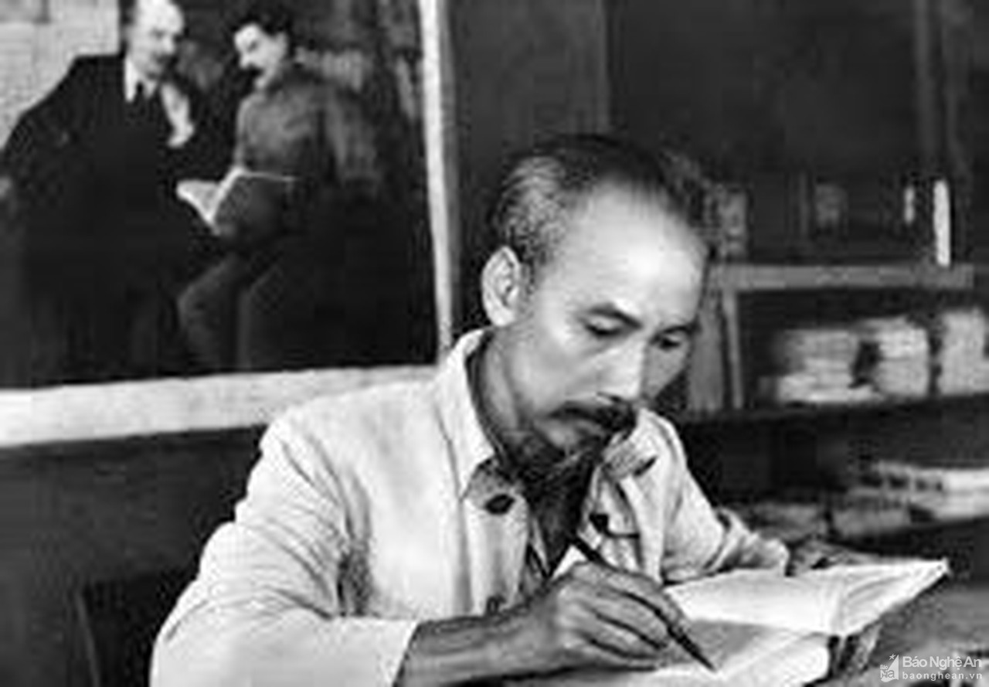
Câu nào trong lời kêu gọi thể hiện rõ nhất điều đó?
“Chúng ta thà hi sinh tất cả, chứ nhất định không chịu mất nước, không chịu làm nô lệ.”

Slide 23
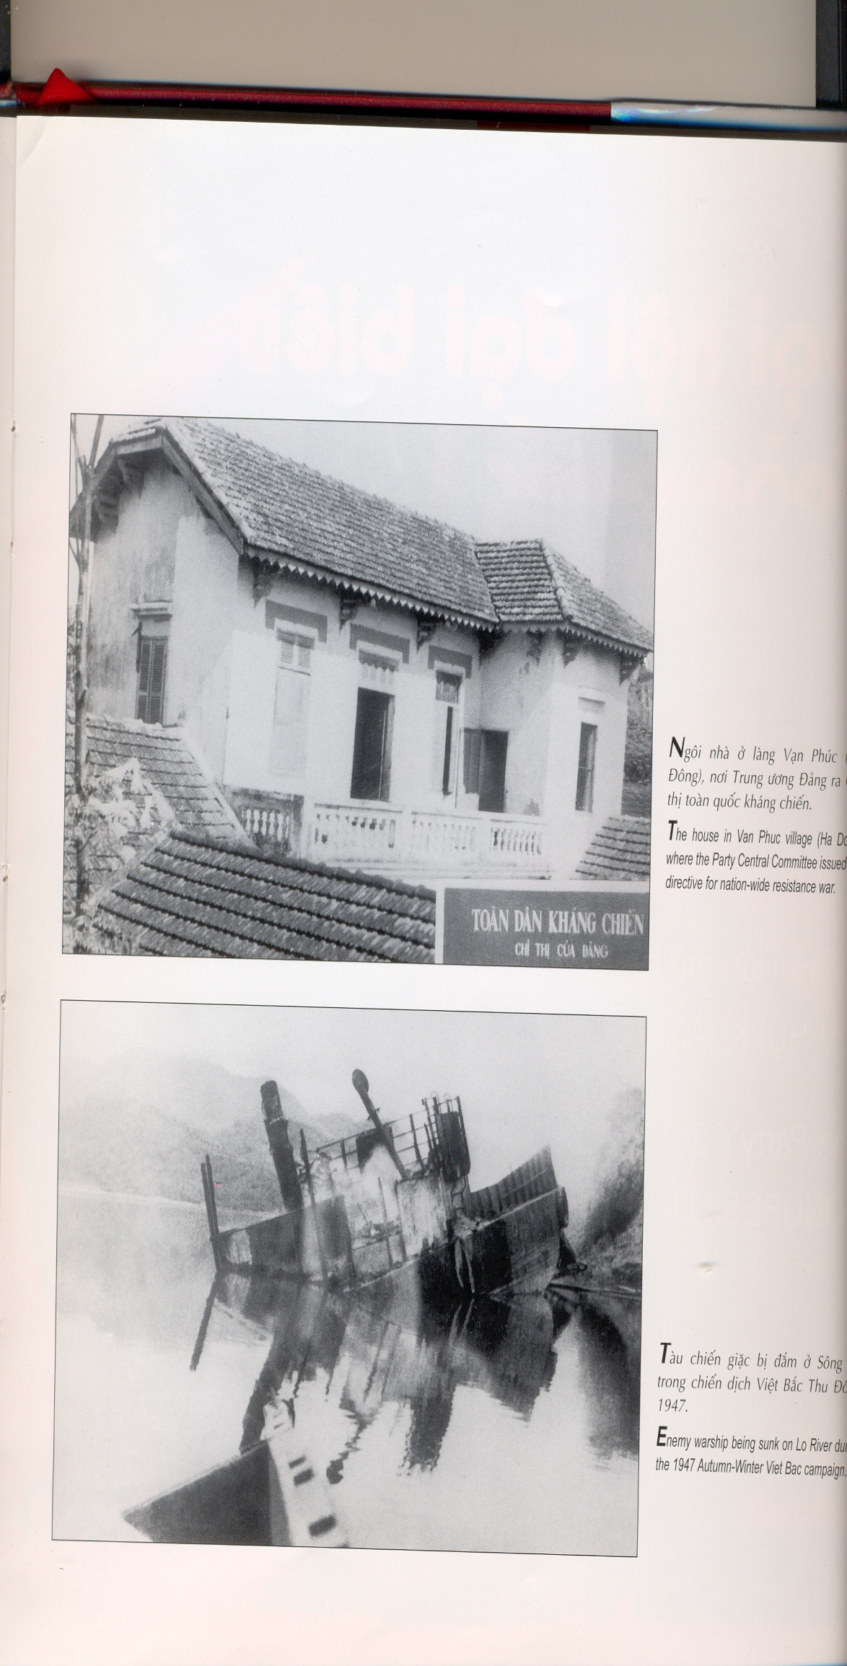


Ngôi nhà ở làng Vạn Phúc (Hà Đông), nơi chủ tịch Hồ Chí Minh viết Lời kêu gọi toàn quốc kháng chiến

Slide 24

3. Cuộc chiến đấu anh dũng của quân và dân ta ở Hà Nội và trên khắp cả nước:
Tinh thần “Quyết tử cho Tổ quốc quyết sinh” của quân và dân Thủ đô Hà Nội thể hiện như thế nào?
Thuật lại cuộc chiến đấu ở Huế
THẢO LUẬN
Thuật lại cuộc chiến đấu ở Đà Nẵng
Ở các địa phương khác, nhân dân ta đã chiến đấu với tinh thần như thế nào?

Slide 25
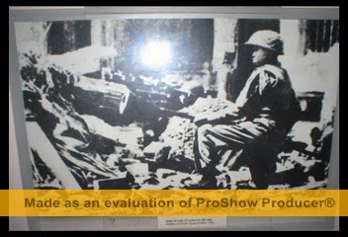

Slide 26
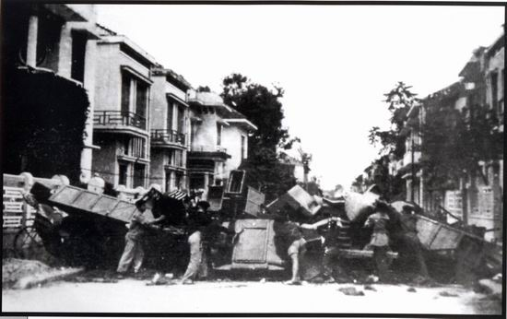
Nhân dân phố Mai Hắc Đế (Hà Nội) dùng giường, tủ…dựng chiến lũy trên đường phố để ngăn cản quân Pháp, cuối năm 1946

Slide 27
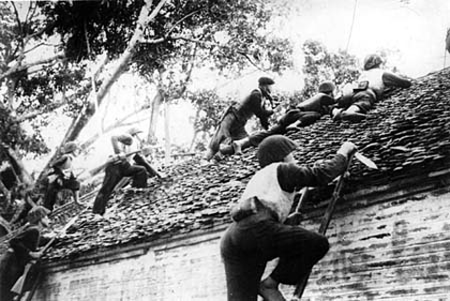
Quân và dân Hà Nội chiến đấu giành giật với địch từng mái nhà, góc phố tháng 12-1946

Slide 28
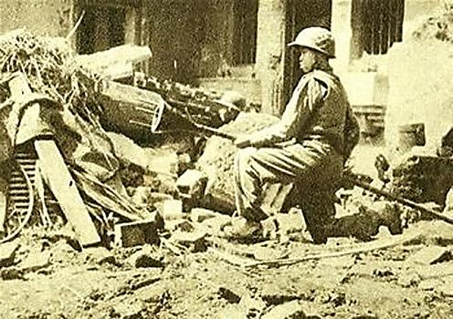
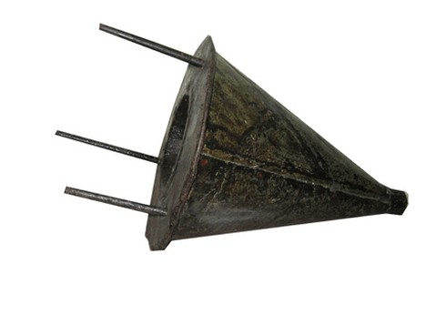

Slide 29
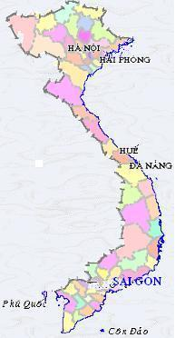
Huế
Rạng sáng ngày
20-12-1946 quân và dân nhất tề vùng lên.
Sau 50 ngày đêm, ta diệt khoảng hơn 200 tên địch sau đó rút khỏi thành phố chuẩn bị kháng chiến lâu dài.

Slide 30
Đà Nẵng
Sáng ngày
20-12-1946, ta nổ súng tấn công địch.
Nhân dân các huyện lân cận đào công sự, xây dựng các tuyến chiến hào nhiều tầng, ..... nhằm giam chân địch.

Slide 31

Ở các địa phương khác nhân dân đã chiến đấu với tinh thần như thế nào?

Slide 32

NỘI DUNG BÀI HỌC
Cách mạng ............... thành công, nước ta giành được ............... nhưng thực dân Pháp quyết tâm ............... nước ta lần nữa.
Cả dân tộc Việt Nam đứng lên ...................... với tinh thần “thà ............ tất cả chứ ....................... không chịu mất nước, nhất định không chịu làm nô lệ.”
tháng Tám
độc lập
cướp
kháng chiến
hi sinh
nhất định

Slide 33
Vận dụng
- Nêu cảm nghĩ của em về những ngày đầu toàn quốc kháng chiến?
- Bài sau: Thu đông 1947, Việt Bắc “mồ chôn giặc Pháp”

Slide 34
CHÀO TẠM BIỆT
QUÝ THẦY CÔ
VÀ CÁC EM!

